Slide 1
Zusammenfassung Vorlesung 09.10.2024
Bodenkultur und Düngung

Slide 2
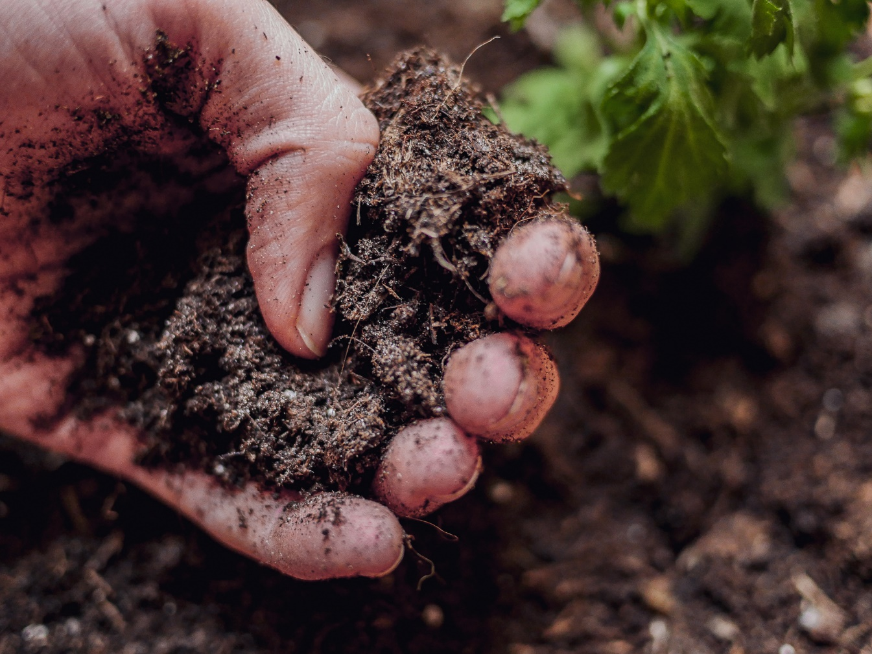
Was ist Boden?
Boden ist die oberste lockere Lage (Haut) der Lithosphäre, in der sich Atmosphäre, Hydrosphäre und Biosphäre durchdringen, mischen und gegenseitig beeinflussen.

Slide 3
Natürliche Bodenfunktionen und ihre Rolle im Naturhaushalt
Boden
Lebensraum
Standort
Ausgleichskörper
Filter und Puffer
Landschafts- und Siedlungsgeschichte
Schadstoffe
Wasser
Archiv
Kulturpflanzen
Natürliche Vegetation
Bodenorganismen

Slide 4
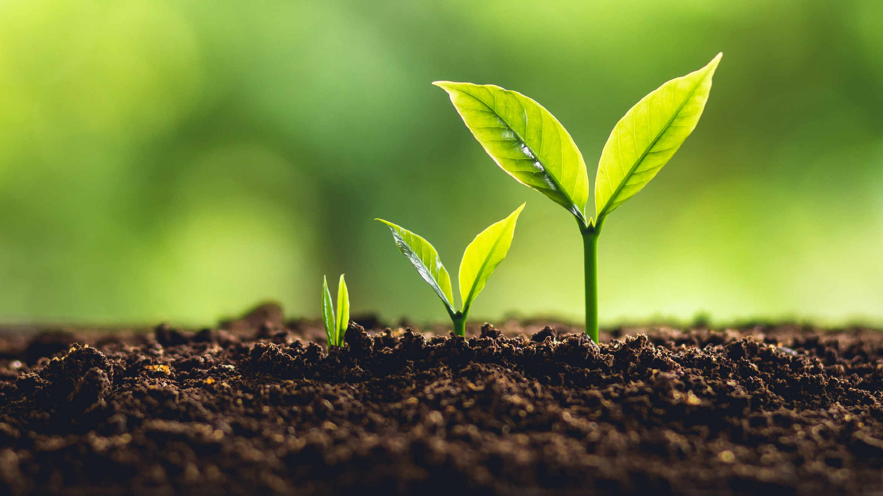
Funktionen des Bodens als Pflanzenstandort
Verankerung der Wurzeln
Belichtungsschutz
Wasser Lieferant
Nährstofflieferant
O² - und CO² Transformator

Slide 5
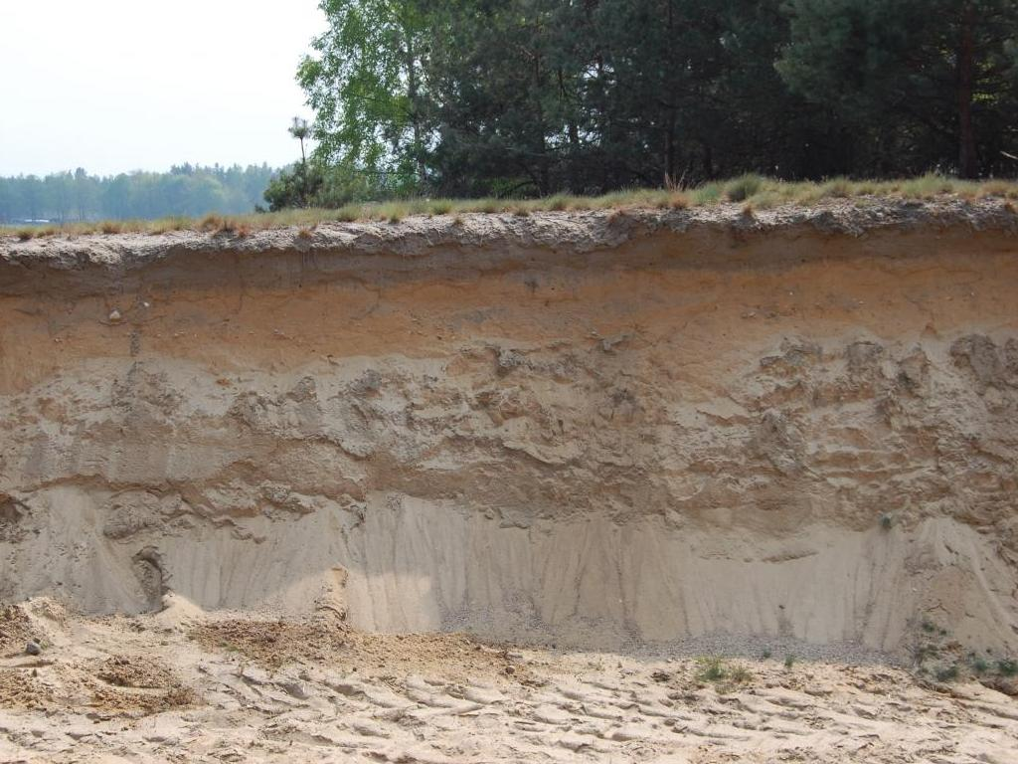
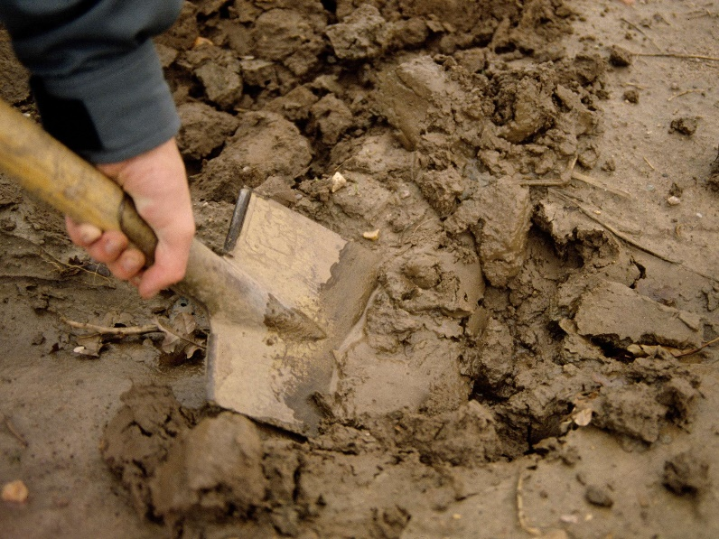
Bodentypen- Bodenarten
Bodentypen: Braunerde, Parabraunerde
-> Charakteristische Horizontfolgen
Bodenarten: Sandboden, Lehmboden
-> Korngrößenzusammensetzung

Slide 6
Bodenbildung- und Entwicklung
Bodenentstehung aus Ausgangsgestein
Verschiedene Faktoren setzen verschiedene Prozesse in Gang
->Gestein/Geologie
->Klima
->Wasser
->Organismen
->Mensch
->Zeit
->Verwitterung + Materialneubildung
-> Humusbildung
-> Gefügebildung
->Verlagerung

Slide 7
Gesteine
Gesteine
Magmatite
Basalt
Granit
Metamorphite
Schiefer
Gneis
Marmor
Sedimentite
Löss
Buntsandstein
Muschelkalk
Keuper
Festgestein
Losgestein

Slide 8
Minerale
Feste anorganische und homogene Bausteine eines Gesteins
Meist kristalline Struktur
Primäre Minerale (lithogen)
Sind im Ausgangsgestein enthalten
Dazu gehören:Quarz, Silikate, Calcit, Dolomit, Sulfate und Phosphate
Mineralneubildungen (pedogen)
Entstehen im Verlauf der Bodenentwicklung
Entstehen durch Verwitterungsprozessen aus primären Mineralen
Wichtige Minerale sind Metalloxide und Tonminerale

Slide 9
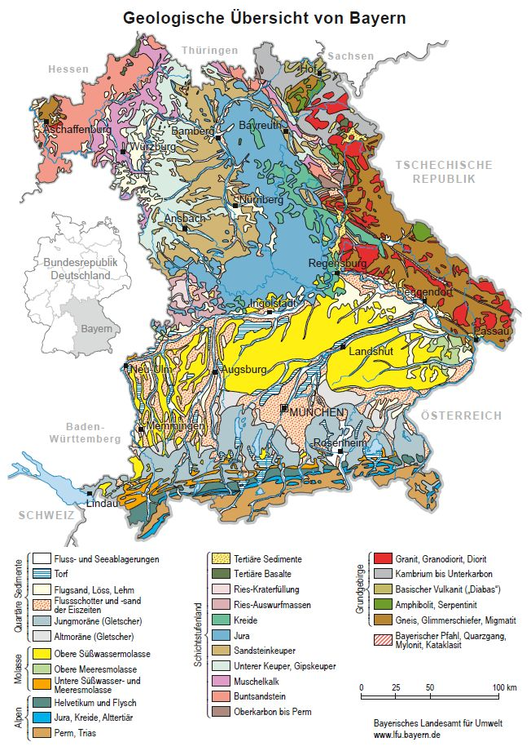
Einführung in die Geologie
Ablauf
Buntsandstein im Germanischen Becken
Entstehung von Muschelkalk
Entstehung von Keuper
Entstehung der Alpen
Erosion

Slide 10
Quellenangabe
https://www.google.de/url?sa=i&url=https%3A%2F%2Fwww.rankwerk.de%2Fblog%2Fartikel%2Fdie-wichtigkeit-des-bodens&psig=AOvVaw1GknzxIV6T0bgyo7kFtrbG&ust=1729019872588000&source=images&cd=vfe&opi=89978449&ved=0CBQQjRxqFwoTCKC25JDLjokDFQAAAAAdAAAAABAR
https://www.google.de/url?sa=i&url=https%3A%2F%2Fwww.merkur.de%2Fleben%2Fwohnen%2Fgarten-lehmboden-erde-auflockern-hohe-tonanteil-pflanzen-boden-umgraben-90213592.html&psig=AOvVaw0LHR6QOWV9jVyhlWHIFAFy&ust=1729020237786000&source=images&cd=vfe&opi=89978449&ved=0CBQQjRxqFwoTCOD21snMjokDFQAAAAAdAAAAABAJ
https://www.google.de/imgres?q=boden&imgurl=https%3A%2F%2Fum.baden-wuerttemberg.de%2Ffileadmin%2F_processed_%2Ff%2Fb%2Fcsm_Baum-Wachstum-artrachen-AdobeStock-204070516-2434x1310_d111a1a6a8.jpg&imgrefurl=https%3A%2F%2Fum.baden-wuerttemberg.de%2Fde%2Fumwelt-natur%2Fbodenschutz&docid=hToRDpclDXgPaM&tbnid=ahSaBwo1lVducM&vet=12ahUKEwiZi9aMzI6JAxX09rsIHY2fDVcQM3oECGMQAA..i&w=1920&h=1080&hcb=2&ved=2ahUKEwiZi9aMzI6JAxX09rsIHY2fDVcQM3oECGMQAA
https://www.google.de/url?sa=i&url=https%3A%2F%2Fwww.boden-geo-pfad.de%2Ftongruben%2Fboeden%2Fbraunerde.html&psig=AOvVaw3g4beF7GMavNclWiEkZrgP&ust=1729020347258000&source=images&cd=vfe&opi=89978449&ved=0CBQQjRxqFwoTCPitze_MjokDFQAAAAAdAAAAABBJ
Vorlesungsunterlagen

